Slide 1
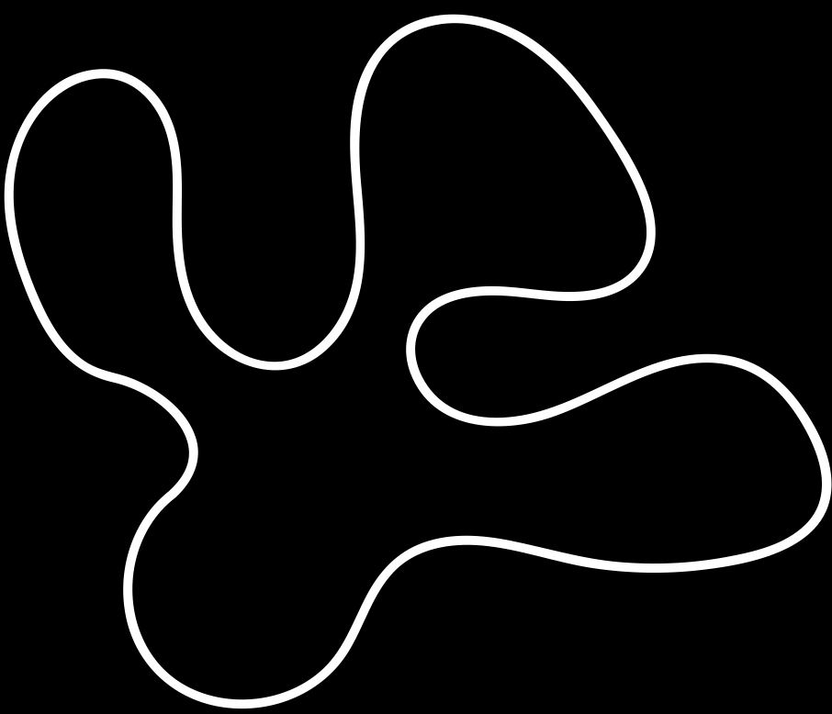
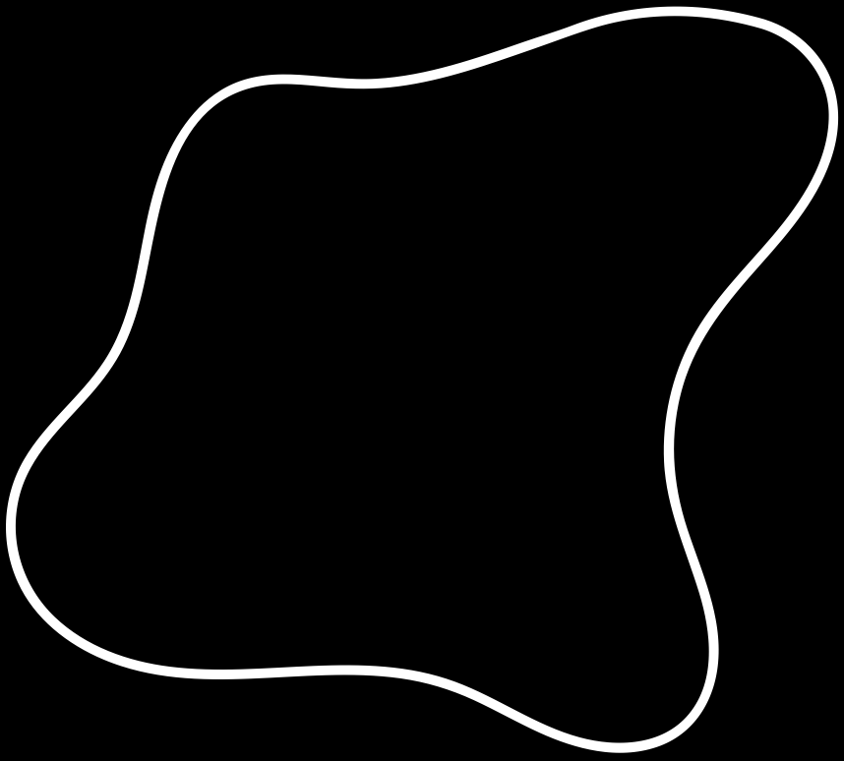
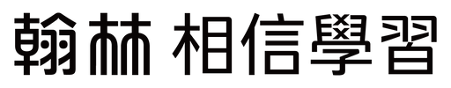

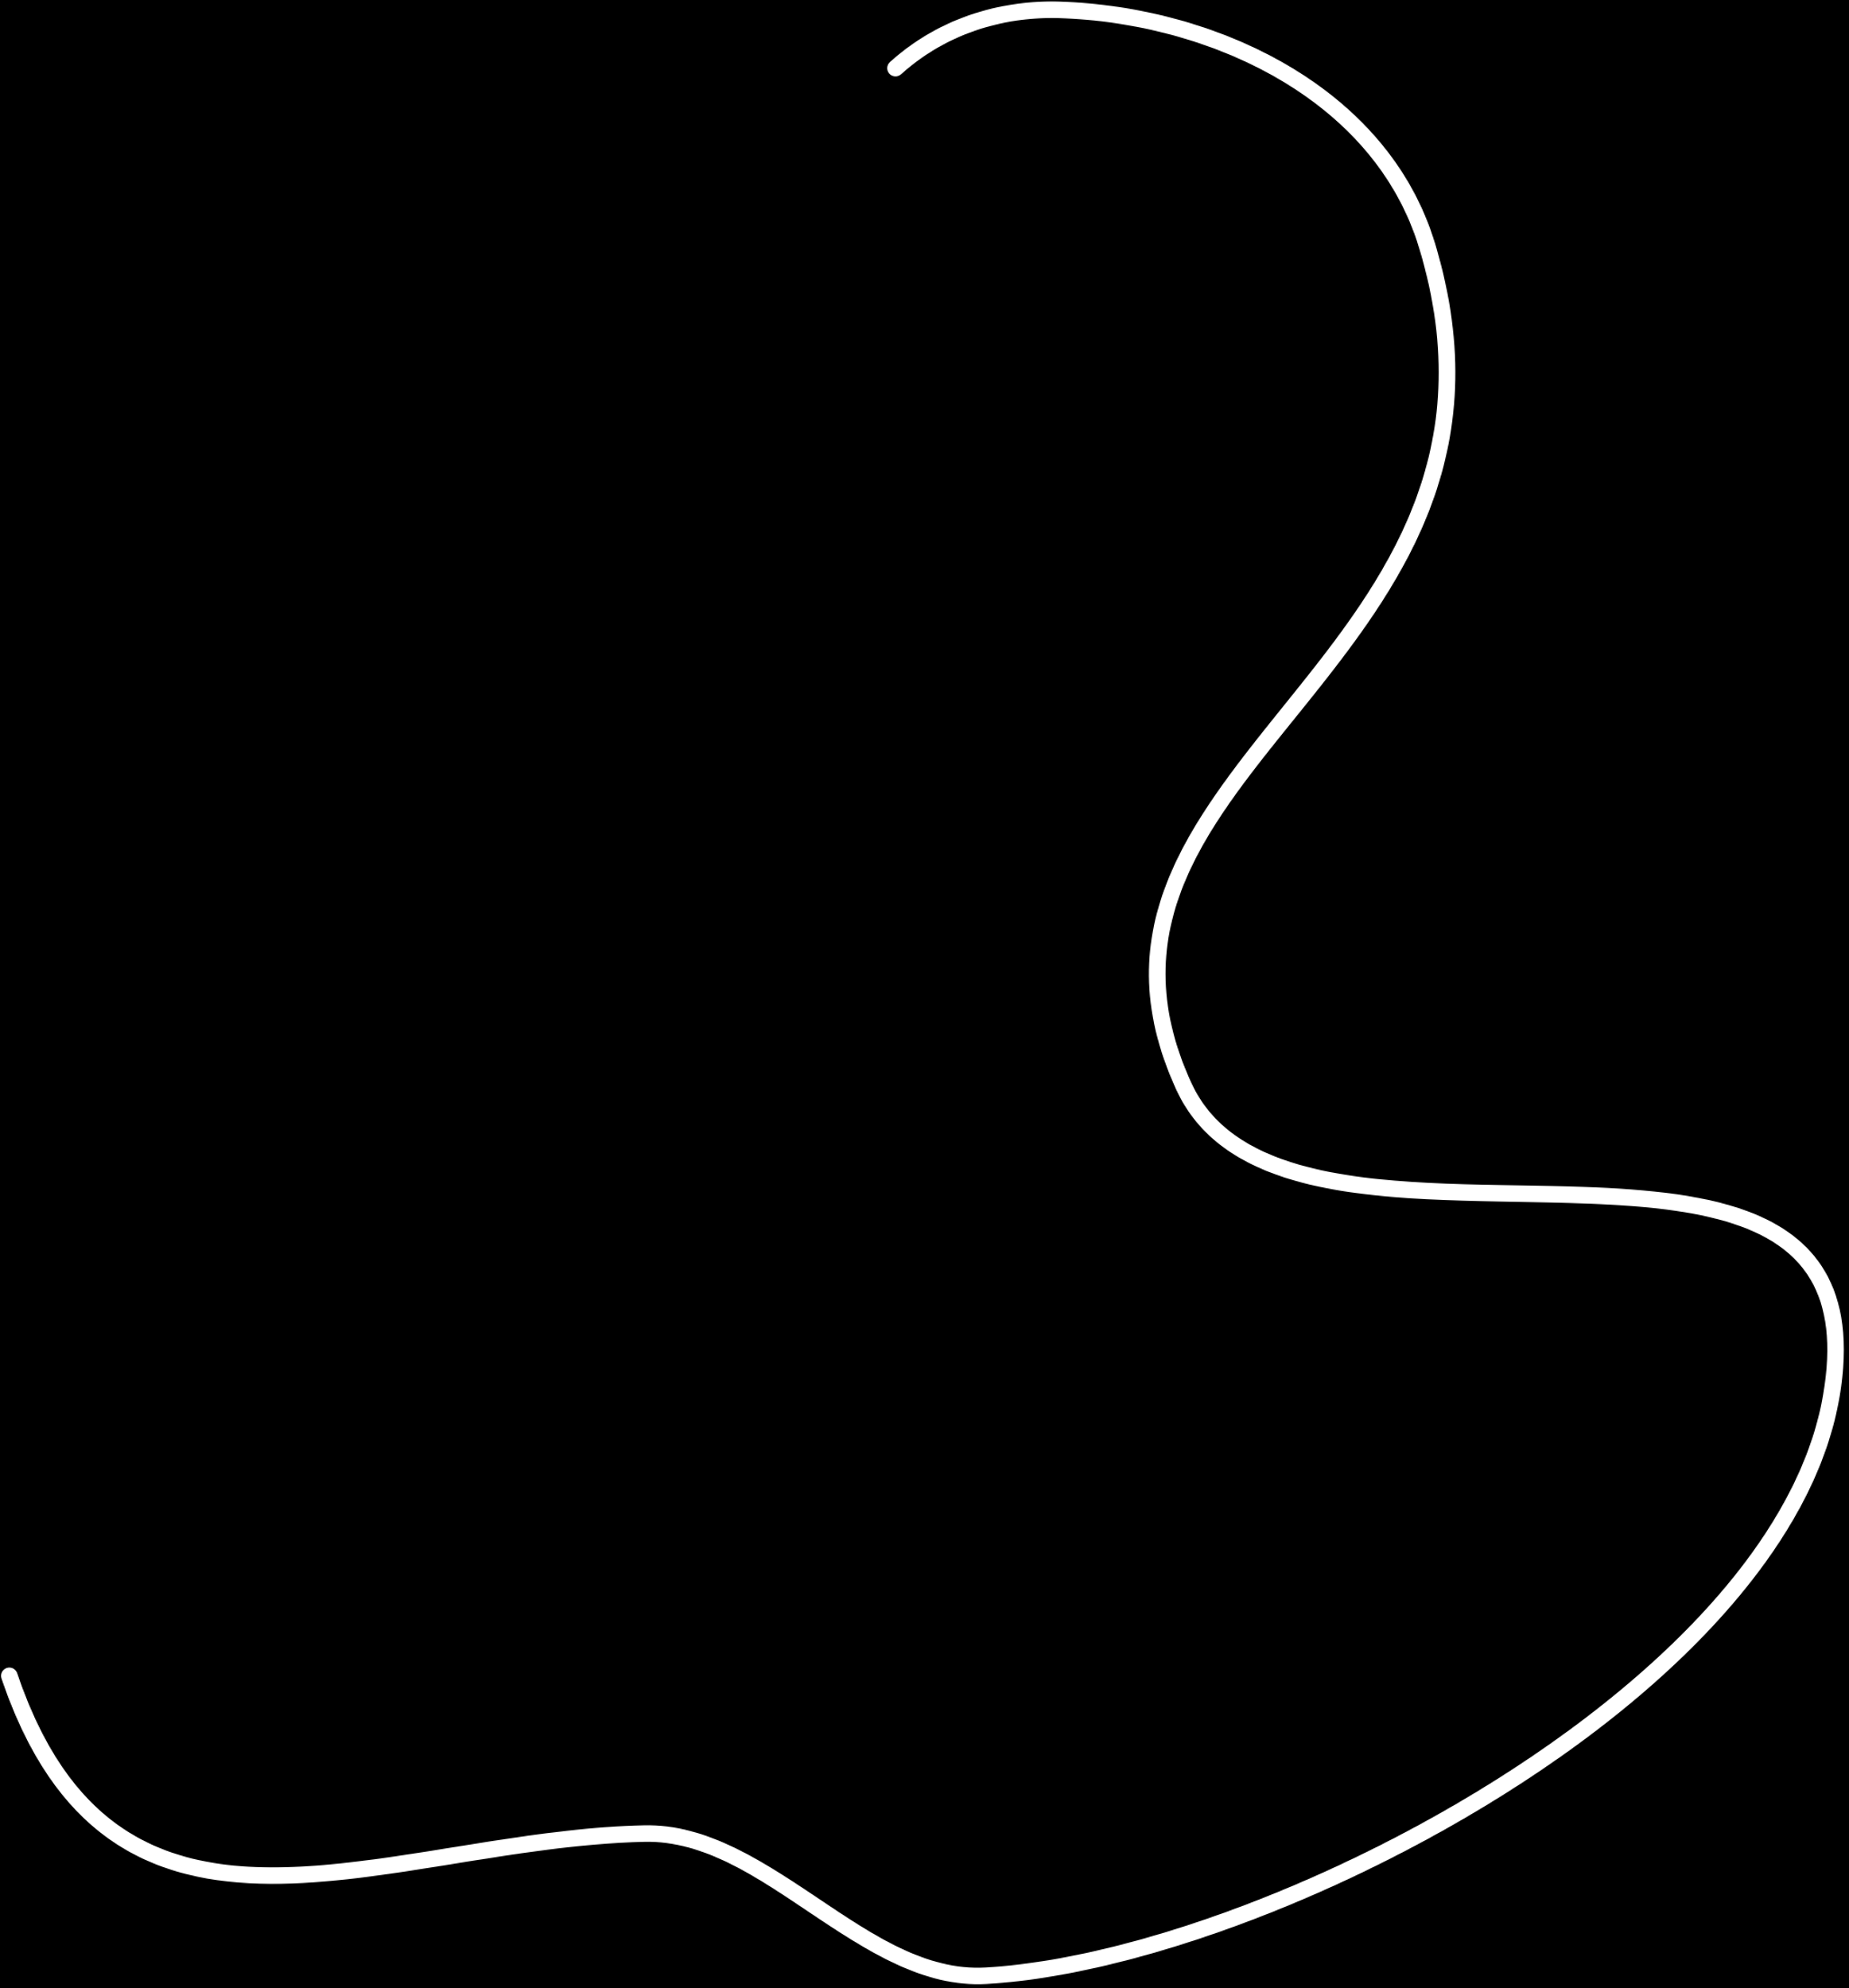
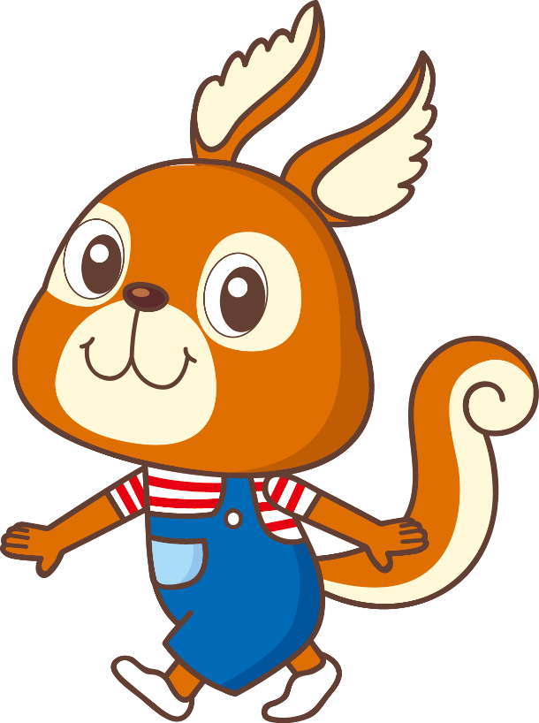
國語
閱 讀 理 解 提 問 單
三下 L12 掉進一個兔子洞
提問設計/郭富華老師

Slide 2
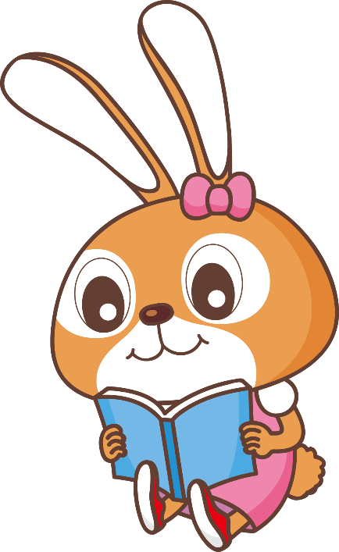
★ 讀 在 課 文 前 ★
我們一起發揮想像力，「是誰」掉進兔子洞?「結果」如何呢？
舊經驗提取
學生依經驗回答

Slide 3
★ 讀 在 課 文 前 ★
個人自學 任務一
★換你試試看
( )寫著：「請( )我。」
一( )身體就變( )！
( )寫著:：「請( )我。」
一( )身體又變( )！
(小瓶子)寫著：「請(喝)我。」
一(喝)身體就變(小)！
(蛋糕)寫著:：「請(吃)我。」
一(吃)身體又變(大)！

Slide 4

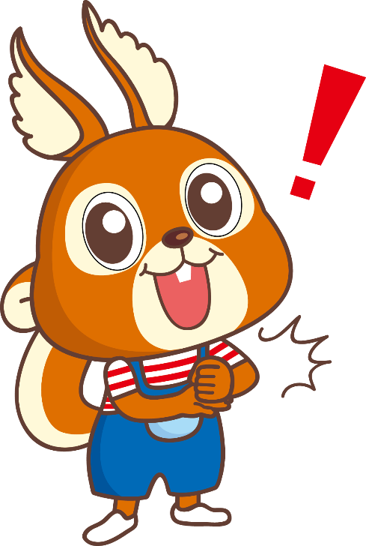
★ 文 本 閱 讀 理 解 ★
這一課總共分( )段「自然段」，把自然段中在說相同事情的段落歸類成一大段，成為「意義段」。
7
詩歌
★寫作架構 文體：( )
架 構 | 起因 | 經過 | 結果
意義段 | 一、兔子洞 | 二、奇幻世界 | 三、夢醒
自然段
1
2-6
7

Slide 5
★ 文 本 閱 讀 理 解 ★
★意義段一：1 段
夏天午後，愛麗絲看見了什麼？接著做了什麼事情，開啟了午後的奇幻之旅？ ❶ 愛麗絲看見 。 ❷ 接著 。
自我提問策略
兔子邊說話邊看錶
追兔子，跟兔子跳進洞裡
意義段一： 愛麗絲追著兔子，跟著跳進洞裡。

Slide 6
★ 文 本 閱 讀 理 解 ★
★意義段二：2-6 段
第2-6段是愛麗絲跳進兔子洞後，發生了一些事情。請藉由表格的整理，釐清每一段發生什麼事？
自我提問策略
段落 | 事 情
2 | 身體 。
3 | 愛麗絲身體變大，眼淚變成 。
4 | 路上遇見身體會消失，笑聲還聽得到的 。
5 | 一場時間停留在六點的 和奇怪的 。
6 | 來到 。
變大變小
池塘
貓
下午茶
槌球賽
紙牌王國

Slide 7
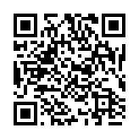

★ 文 本 閱 讀 理 解 ★
參考影片:
https://youtu.be/5rvKOf_ZE_w?si=umWzCV_2qXBbKP_P
★意義段二：2-6 段
2. 你有看過槌球嗎？掃一下QR code，我們一起來認識槌球這項運動吧！ 為什麼愛麗絲覺得槌球賽是奇怪的？ 因為 槌是 ，球是 。
自我提問策略
刺蝟
紅鶴的長嘴
意義段二： 跳進兔子洞後來到奇幻世界。

Slide 8
★ 文 本 閱 讀 理 解 ★
★意義段三：7 段
「原來是一場夢醒來！」我們知道前面的奇幻世界是愛麗絲做的一場夢。請問愛麗絲可能在哪裡睡著了？你從課文中的哪些句子知道的？ ❶ 在哪裡睡著？ 。 ❷ 我從 知道的。
自我提問策略
可能是在樹下
片片的落葉飄下來……
意義段三： 原來是一場夢。

Slide 9
★ 挑 戰 全 文 ★
想像力再度起飛，加人、加時間、加地點、加情緒、加……，詩歌就會變成一篇不一樣的小篇故事呵！讓我們帶著想像力翅膀一起翱翔吧！
咦，是誰坐在大樹上?
那隻老是愛笑的貓，身體消失不見了，笑聲卻還聽得到。
改寫
我看到樹上有個黑影，心裡想著：「咦，是誰坐在大樹上?」
原來是那隻老是愛笑的貓。
他長長的的尾巴先消失，接著身體也不見了，最後連頭也不見了，神秘的笑聲卻還聽得到。

Slide 10
★ 挑 戰 全 文 ★
場喝不完的下午茶，時間永遠停留在六點啦!
一場奇怪的槌球賽，紅鶴長長的嘴當球槌，
球是滾來滾去的刺蝟。
改寫
改寫:

Slide 11
畫出情境圖 :
★你想知道愛麗絲在奇幻世界中還遇到了那些奇幻故事嗎？
走～一起去圖書館借一本《愛麗絲夢遊仙境》吧！

Slide 12
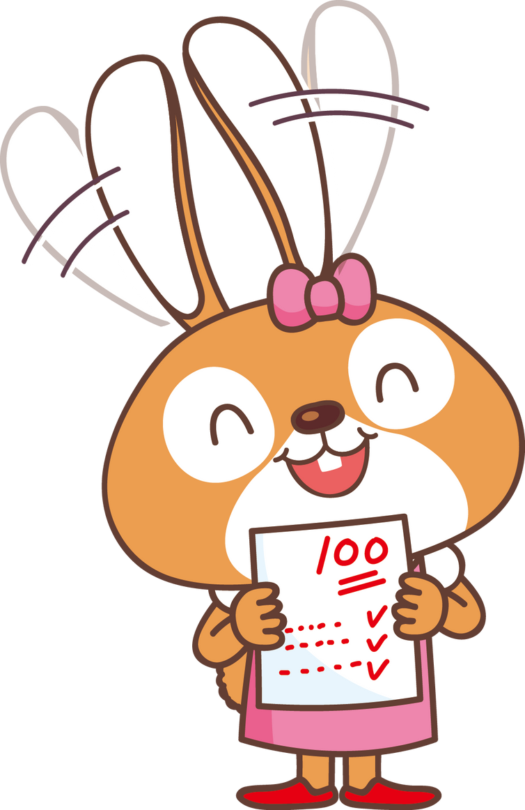
本課閱讀理解提問單
學習完畢!

